Slide 1


项目答辩
2019
FRESH

Slide 2
目录 /Contents
1.项目展示
PART 01
2.代码展示
PART 02
3.遇到问题
PART 03
4.总结
PART 04

Slide 3
项目展示
PART 01

Slide 4
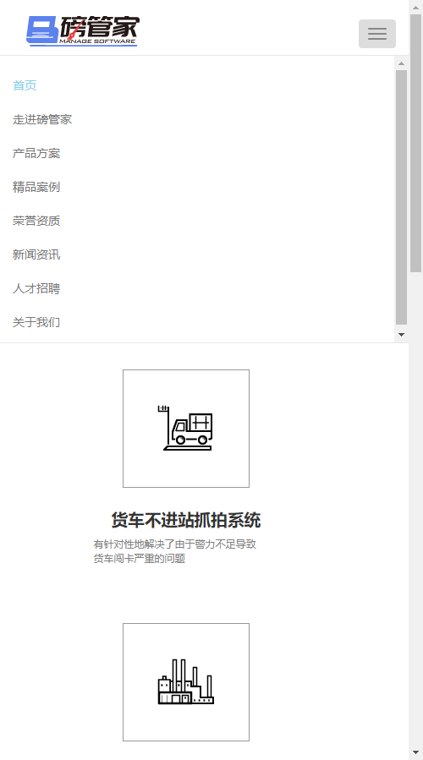
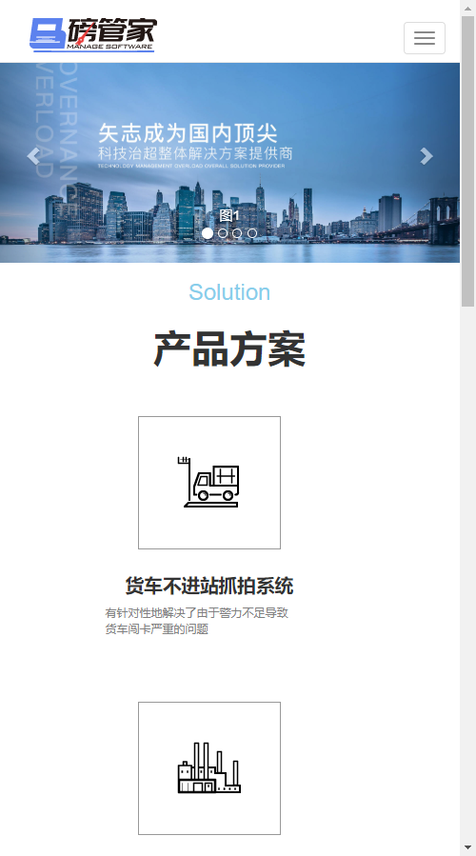

Slide 5
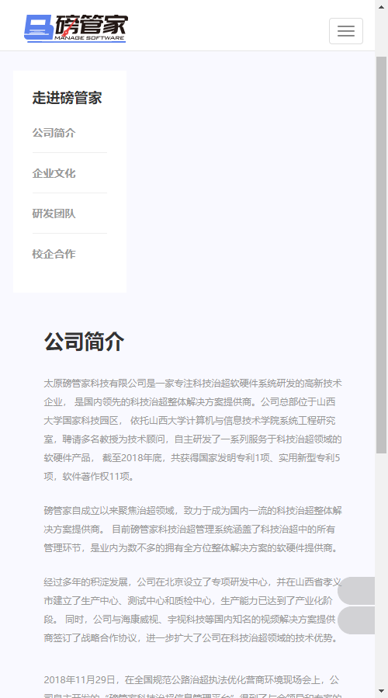
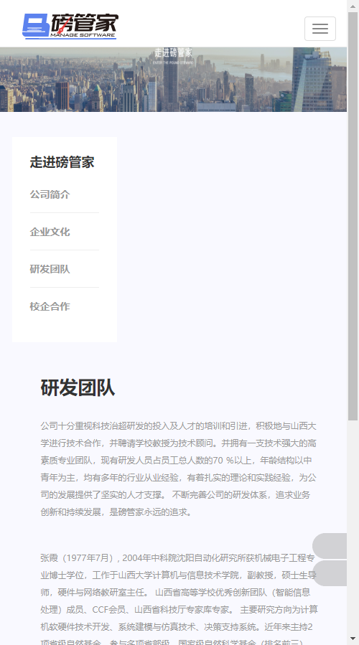
.

1
2


3
4

.

Slide 6
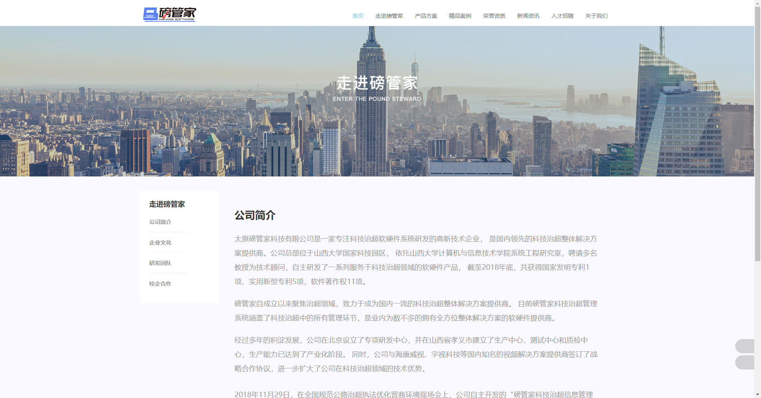

Slide 7


Slide 8
代码展示
PART 02

Slide 9
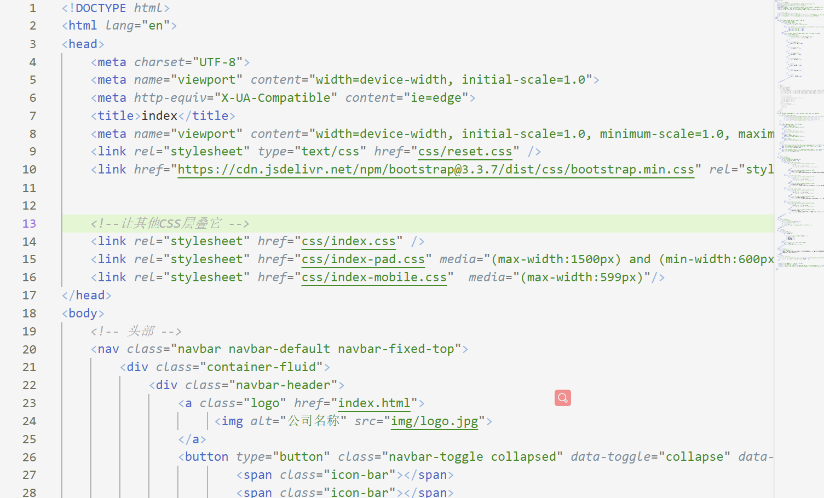

Slide 10
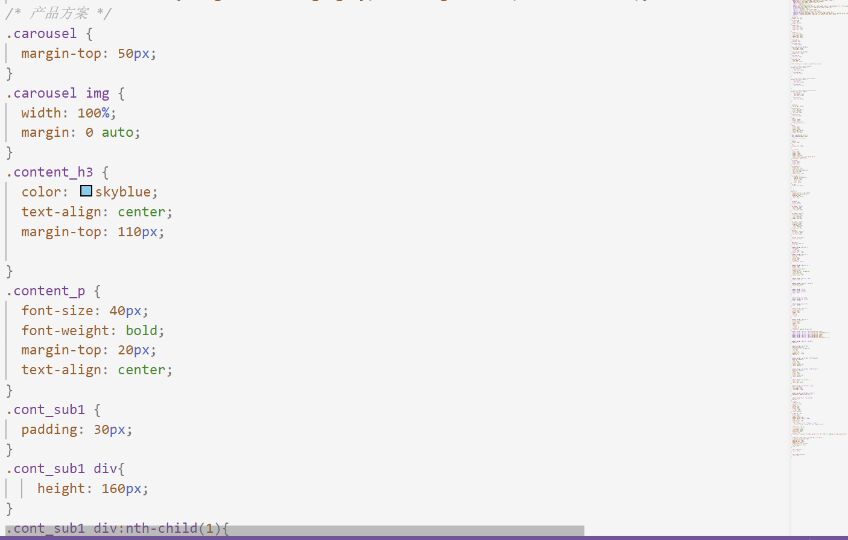


Slide 11
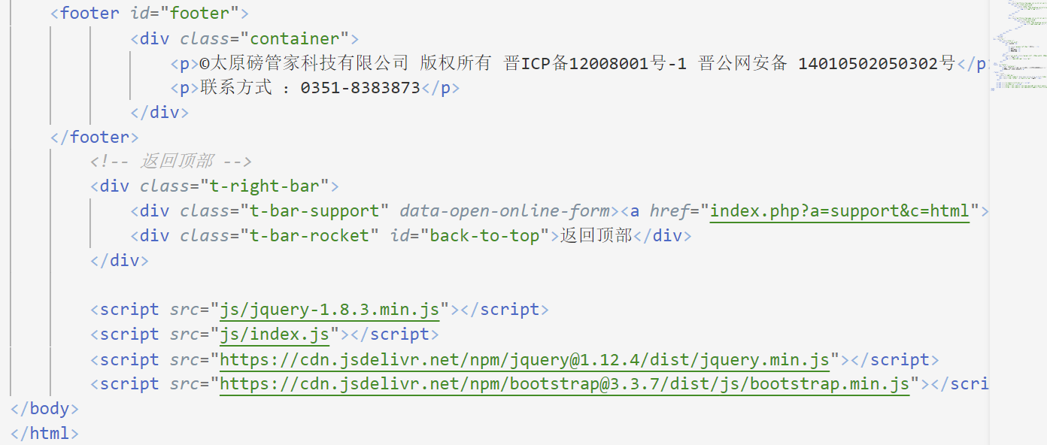
.

Slide 12
项目效果
PART 03

Slide 13

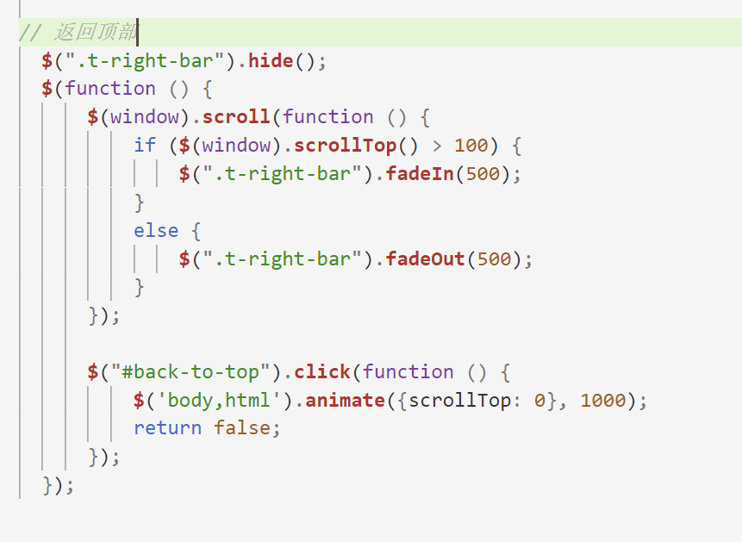

Slide 14
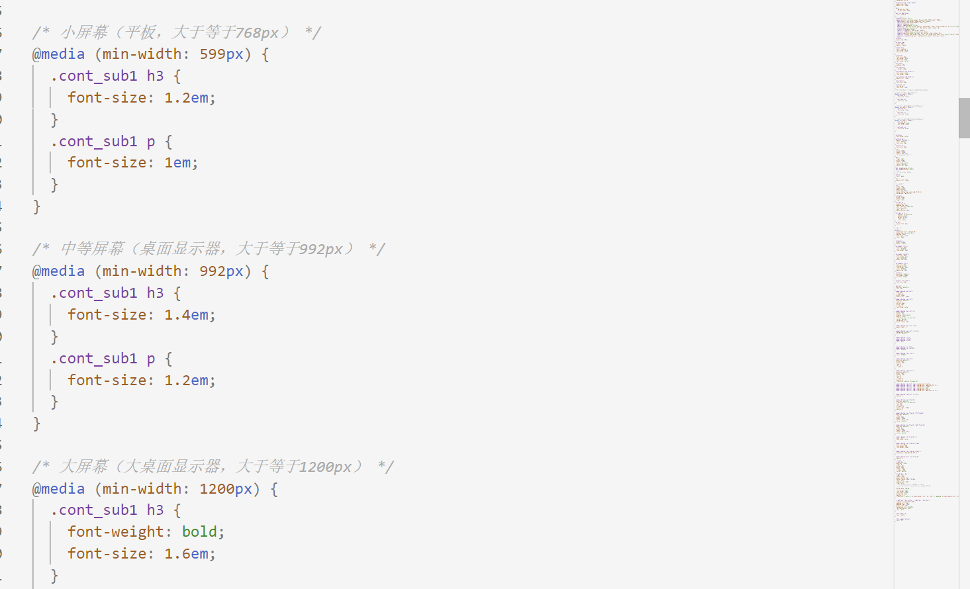

.
.
We have many PowerPoint templates that has been specifically designed.
Notes:
更多模板下载地址：http://www.pptvzaixian.com/shop/view28111.html（复制链接到浏览器打开）

Slide 15
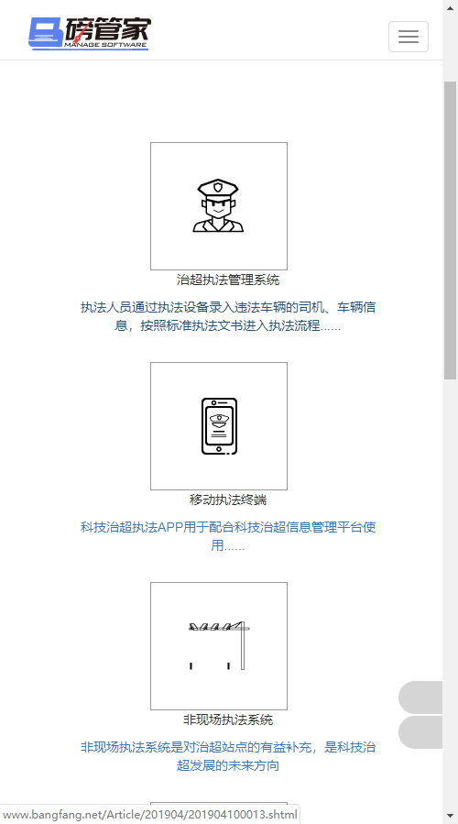


Slide 16
遇到问题
PART 04

Slide 17
1.布局
布局内容考虑全面，宽度百分比，
3
个依据
2.字体
根据页面大小字体跟随变化，尽量不用px写，用rem来实现字体自适应
3.图片
宽自适应，高度可以给具体

Slide 18

总结:
首先，写页面时，全方面考虑因素，先排列好大框架，其次，在一步步往里加东西，调式手机端布局乱时，不慌，一点一点找出问题所在。

Slide 19
感谢一路有你
清新
2019
FRESH

